Slide 1

Temporal Knowledge Graph Embedding Model based on Additive Time Series Decomposition
汇报人：杨心逸
日 期：2021-4-1
Notes:
大家好，今天我要介绍的这篇论文题目是《基于加性时间序列分解的时间知识图嵌入模型》

Slide 2
Abstract
大多数KG嵌入模型都是从时间不确定的三元组中学习的。然而，除了三元组之外，包含时间信息将进一步提高KGE模型的性能。为此，作者提出了 ATiSE，一种时间KG嵌入模型，通过使用加性时间序列分解将时间信息整合到实体/关系表示中。其包含两个子模型ATiSEE和ATiSER，分别针对实体和关系的时间分析，文中主要是以实体的时间分析模型（ATiSEE）为例进行阐述的。
此外，考虑到实体/关系表示随时间演化的时间不确定性，作者将时间KG表示映射到多维高斯分布空间。每个实体/关系在一个时间步长的均值表示当前的期望位置，而其协方差(时间平稳)表示其时间不确定性。
实验结果表明，在四种时间KGs上，ATiSE模型的链路预测性能明显优于目前最先进的KGE模型和现有的TKGE模型。
2
Notes:
协方差：衡量两个变量的总体误差（两个变量的变化趋势）
时间序列：将同一统计指标的数值按其发生的时间先后顺序排列而成的数列
高斯分布（正态分布）
多维高斯分布其变量为n维变量，每个变量之前可能会存在关系，为了描述这种关系，引入了协方差矩阵

Slide 3
大纲
1、简介
2、模型
3、复杂度
4、学习过程
5、实验
3
Notes:
这是这次汇报的大纲

Slide 4
1、简介
作者注意到，大多数现有的KG嵌入模型仅仅从时间未知的事实中学习，而忽略了知识图谱中有用的时间信息。
传统的KGE模型，如TransE，只从时间未知的事实中学习。因此，它们不能区分语义相近的实体。例如，他们在预测(?，美国总统，2010)时经常把奥巴马和克林顿混淆。
为了解决这一问题，TKGE模型将时间信息编码到它们的嵌入中。TKGE模型在链路预测方面优于传统KGE模型，证明了时间信息的加入可以进一步提高KGE模型的性能。
大多数现有的TKGE模型将时间信息嵌入到潜在空间中，例如将时间表示为向量。这些模型不能捕捉时间信息的一些性质，如时间间隔的长度和两个时间点的顺序。此外，这些模型忽略了时间演化过程中的不确定性。作者认为实体表征的演化具有随机性，因为一个实体在某一特定时间的特征并不完全由过去的信息决定。
4
Notes:
（读PPT）

Slide 5
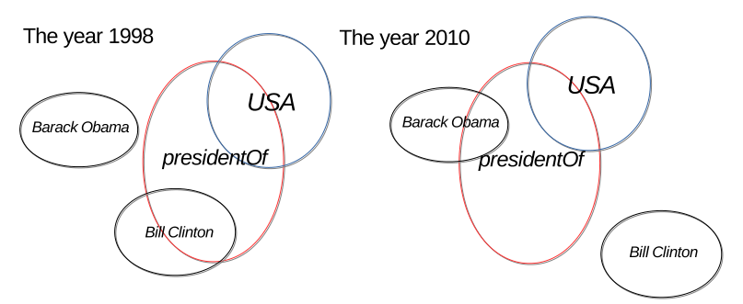
1、 简介
作者特别考虑了在KG表示的演化过程中的时间不确定性。因此，作者将每个实体/关系在每个时间步上建模为高斯分布。如图1所示，实体和关系多维高斯分布的均值向量表示其位置随时间变化，协方差矩阵表示相应的时间不确定性。在两个高斯分布之间设计一个对称的KL散度来计算优化的事实分数。
5
Notes:
在一个时间高斯嵌入空间中实体和关系的平均值和(对角线)方差的说明。标签标明它们的位置。在陈述中，作者可以推断出比尔·克林顿是1998年美国总统，巴拉克·奥巴马是2010年美国总统。
高斯分布（正态分布）
多维高斯分布其变量为n维变量，每个变量之前可能会存在关系，为了描述这种关系，引入了协方差矩阵

Slide 6
1、 简介
这篇论文最大的贡献是，在知识图谱表示和时间序列(time series)分析之间建立了一种以前没有探索过的联系，提供了一种新的Temporal KGE思路。
现有方法中，将时间表示在latent space中，比如向量表示的方法，存在以下问题：
捕捉不到时间的一些属性信息，如间隔长度信息、两个时间点的先后顺序；
忽略了随时间深过程中的不确定性；
本文认为实体表示的演化过程具有随机性，因为实体特征不仅仅取决于过去，实际上很多情况下会受未来的影响（如实体未来的死亡时间在未来某个时间点会影响当前fact的真假）.
Notes:
这是本文的动机
例如，(史蒂夫·乔布斯，死于，加利福尼亚)发生在2011-10-05。这个实体的语义特征在此时应该有一个突然的变化。然而，由于KGs的知识不完整，仅凭其过去的演化趋势无法预测这种变化。
为了解决上述问题，本文提出了一种基于时间序列分析的Temporal KGE模型——ATiSE，包含两个子模型，分别针对实体和关系的时间分析，文中主要是以实体的时间分析模型（ATiSEE）为例进行阐述的。
latent space:输入噪声的一个特征空间，也可以理解为一种有效的信息表示

Slide 7
2、模型
时间序列是一系列面向时间的数据。时间序列分析广泛应用于许多领域。
加性时间序列分解是时间序列分析的一项重要技术。该技术将时间序列 分解为以下三个组成部分:
代表趋势、 代表周期、 代表随机（即噪声）
7

Slide 8
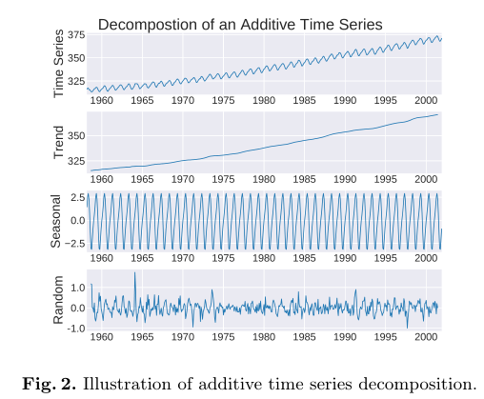
2、模型
8
Notes:
图2显示了时间序列的加性时间序列分解的实例。

Slide 9
2、模型
在作者的方法中，作者把一个实体/关系表示的演化看作一个加性的时间序列。对于每个实体/关系，作者使用一个线性函数和一个正弦函数分别拟合趋势分量和周期分量，因为它们很简单。
考虑到模型训练的效率，作者使用高斯噪声代替移动平均模型 (moving average model)，对不规则项进行建模，因为移动平均模型的训练需要全局优化算法，这会导致更多的计算消耗。
为了将时间信息整合到传统的KGs中，在事实三元组中添加了新的时间维度，表示为四元组(s, p, o, t)。
评分项 能代表 事件的条件概率或置信度值。
对于长期事实 ，ts和te之间的每一个时间步，作者认为它是一个正的三元组。
9
Notes:
高斯噪声：指它的概率密度函数服从高斯分布的一类噪声
移动平均模型：以某个时期为中心的若干相邻时期变量数据的算术平均值来预测的模型

Slide 10

2、模型
在每个时间步，实体 或关系 的特定时间表示会被更新为 因此 的得分就为
作者利用加性时间序列分解拟合每个实体/关系表示的演化过程为:
其中 是第i个实体受制于 的时间无关表示和第p个实体受制于 的时间无关表示；’ 是趋势分量， 代表着 的进化率，向量 代表相应的进化方向，它受 约束限制。
是对应的周期分量表示， 代表振幅向量， 代表频率向量。高斯噪声项 是随机分量， 和 代表对应的对角协方差矩阵。
10
Notes:
本文提出的方法核心思想是将实体映射到了高维的高斯空间中，红框里面就是核心的公式
前面两个是趋势分量，第三个是周期分量，b是振幅，w是频率，最后是噪声分量，N是高斯噪声
原实体e_i是与时间无关的，e_i,t 是加入时间信息后的实体表示。后面三项依次是体现实体随时间变化的趋势（trend)、周期性（seasonal ）、随机性（Randomness），如下图，分别是一个典型的时间序列的趋势、周期、随机性特征。

Slide 11
2、模型
换句话说，对于事实 (s, p, o, t)，实体嵌入 遵守高斯概率分布： 是 的平均向量，不包括随机分量。类似的，谓词表示为
与基于翻译的KGE模型类似，作者认为ATiSE从主语到宾语的转换结果类似于肯定事实中的谓词。作者用以下公式来表示这个变换:
对应于概率分布
这里，
结合概率关系 作者衡量 两者之间的相似性来为事实评分。
11
Notes:
对于一个SPOT四元组，头实体和尾实体分别服从各自的高斯分布。P_s,t和P_o,t分别是头实体和尾实体的概率分布，根据假设，可求出P_s,t-P_o,t即为二者关系的近似。

Slide 12
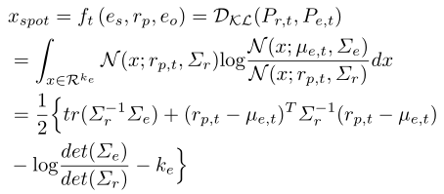


2、模型
KL散度是一种测量两个概率分布相似性的简单方法。基于实体转换分布和关系分布之间的KL发散，作者优化了以下得分函数
分别表示对角协方差矩阵的迹和逆。
由于公式3中协方差矩阵行列式的计算比较耗时的，作者定义了一个基于KL散度的对称相似度量来简化分数函数的计算。
12
Notes:
打分函数基于KL divergence（Kullback-Leibler散度，也叫信息熵）原理，衡量P_s,t-P_o,t的结果与P_r（SPO中实际关系的概率分布）之间的相似性，如公式3
公式中参数的确定也是大致利用了BP算法的原理（个人理解），通过反向求偏导（梯度）来确定。

Slide 13



2、模型
考虑到简化的对角协方差，作者可以简单而有效地计算矩阵的迹和逆。
对数行列式的梯度是
13
Notes:
？
这部分其实我也没咋看懂

Slide 14
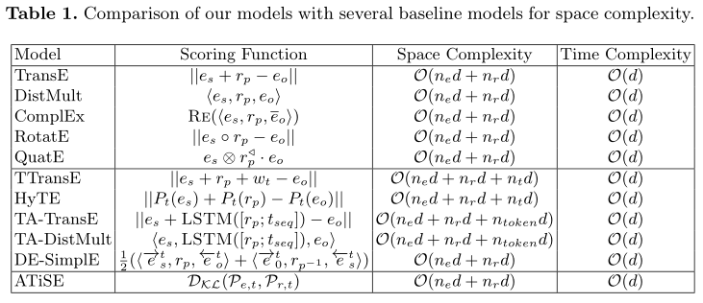
3、复杂度
14
Notes:
在表1中，作者总结了几种现有(T)KGE方法和作者的模型的评分函数，并比较了它们的空间复杂性。
ne, nr, nt和 ntoken代表使用的实体、关系、时间步长和时间令牌的数量;d为嵌入的维数。
如表3.2所示，作者的模型与表3.2所示的静态KGE模型具有相同的空间复杂度和时间复杂度，以及DE-SimplE。另一方面，如果ntor ntokenn大于ne和nr，则TTransE、HyTE、TA-TransE或TADistMult的空间复杂性将高于作者的模型。

Slide 15
4、学习过程
在本文中，使用负采样损失函数来优化ATiSE。
本文采用自我对抗训练和相互学习来进一步提高作者模型的性能。
为了避免过度拟合，作者在学习ATiSE的同时增加了一些正则化。实体和关系的原始表示的规范，以及所有进化方向向量的规范，都受到1的限制。
此外，当作者最小化损失时，以下约束用于保证协方差矩阵是正定的并且具有适当的大小:
本文使用 来实现对角协方差矩阵的正则化
在初始化和训练过程中都考虑了协方差的约束。
15
Notes:
公式5是损失函数 6是其限制条件
[T]是时间KG中的时间步长集，D+是时间戳为T的正三元组集，D是时间戳为T的负三元组集
负样本的生成，一般是替换SPOT四元组中的头实体、尾实体、时间项三项之中的一项，产生负样本。
E和R分别是实体和关系的集合，cmax和cmax是两个正常数。

Slide 16
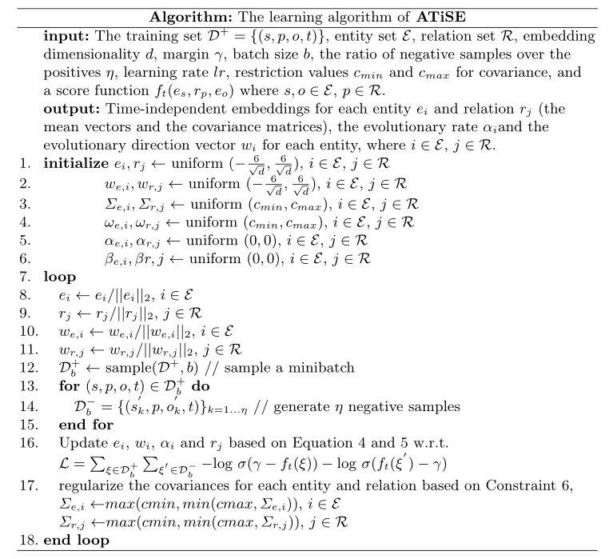
4、学习过程
16
Notes:
这个是本模型的伪代码

Slide 17
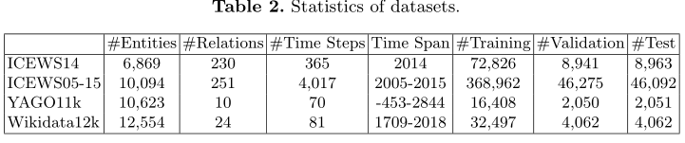
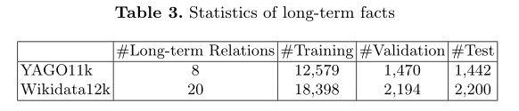
5、实验
Datasets
17
Notes:
这个是实验所采用的数据集，包括ICEWS、Wikidata、YAGO3的四个子集 ICEWS14，ICEWS05-15，YAGO11k，Wikidata12k
之所以没用YAGO15k和Wikidata11k是因为它们只包含开始日期或结束日期，而YAGO11k，Wikidata12k既包含开始日期又包含结束日期
ICEWS是一 个包含带有特定时间注释的政治事件的存储库，值得注意的是，ICEWS数据集中的所有时间注释都是时间点。
与ICEWS不同，YAGO3中的一部分时间注释被表示为时间间隔，（作者只通过删除月和日期信息来处理年级别的粒度，并将时间戳视为70个不同的时间步长，以考虑不同时间步长中三元组数量的平衡。对于缺少开始日期或结束日期的时间间隔，例如，[2003-##-##，# # #-#-# #]表示“自2003年以来”，作者使用第一个时间步长或最后一个时间步长来表示缺少的开始时间或结束时间。）
（维基数据12k是维基数据的一个子集[6]。类似于YAGO11k，Wikidata12k包含一些涉及时间间隔的事实。作者使用与YAGO11k相同的设置，将时间戳视为81个不同的时间步长。
）
如图3所示，YAGO11k和Wikidata12k中的大多数事实都涉及时间间隔。对于TKGE模型，作者将涉及多个时间步长的这类事实(s，p，o，[ts，te])离散为只涉及单个时间步长的多个四元组，即{(s，p，o，ts)，(s，p，o，ts+1)，，(s，p，o，te)}，其中tsand tedenote是开始时间和结束时间。

Slide 18
3、实验
实验设置
作者使用Adam优化器来训练作者的模型，并通过根据验证集上的MRR提前验证停止来选择最优超参数。作者把最大纪元限制在5000年。作者把小批量的b定为512。作者调整了{100，200，300，400，500}中的嵌入维数d，{1，3，5，10}中负训练样本与正训练样本的比率η，{0.00003，0.0001，0.0003，0.001}中的学习率lr。边缘γ在{1，2，3，5，10，20，，，120}范围内变化。作者在{(0.0001，0.1)，(0.003，0.3)，(0.005，0.5)，(0.01，1)}中选择了约束值cminand cmaxfor对进行协方差分析。ATiSE的默认配置如下:lr = 0.00003，d = 500，η = 10，γ = 1，(cmin，cmax) = (0.005，0.5)。下面作者只列出非缺省参数:γ = 120，(cmin，cmax) = (0.003，0.3)在ICEWS14上；在ICEWS05-15上，γ = 100，(cmin，cmax) = (0.003，0.3)。
18
Notes:
这个是实验设置，简单看一下就好

Slide 19
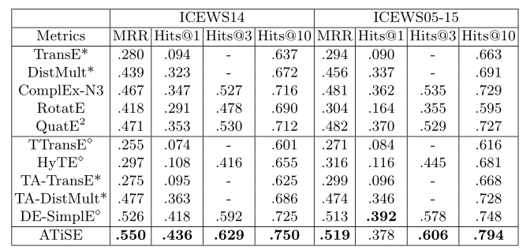
3、实验
链路预测结果1
19
Notes:
表显示了链路预测任务的结果。在ICEWS14和ICEWS05-15上，ATiSE的表现优于所有基线模型，考虑了MR、MRR、Hits@10和Hits@1。与最新的TKGE模型DE-SimplE相比，ATiSE在ICWS14上获得了5%的MRR改进，在ICWS14和ICWS05-15上分别提高了3%和6%的hit@10。

Slide 20
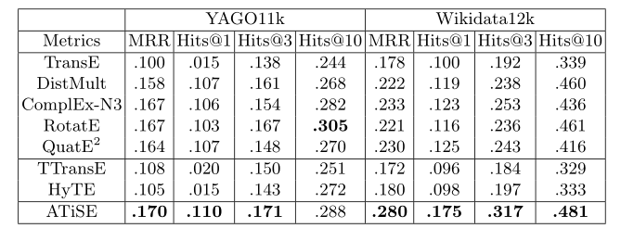
3、实验
链路预测结果2
20
Notes:
在YAGO11k和Wikidata12k上，事实中的时间注释是时间间隔，ATiSE超过了关于MRR的基线模型，hits@1，hits@3。关于hits@10，ATiSE在Wikidata12k上获得了最先进的结果，在YAGO11k上获得了第二好的结果。
TA-TransE、TA-DistMult和DE-SimplE主要侧重于建模包含时间点的时间事实，这些时间点有或没有一些特定的时间修饰符，“发生”和“发生时间”，不能建模像[2003-# # #-#、2005-# # #-# #]这样的时间间隔。所以表中没有展示
在YAGO11k和Wikidata12k上进行的TA-TransE、TA-DistMult和DE-SimplE的结果是不可获得的，因为它们难以对这两个数据集中涉及时间间隔的事实进行建模。

Slide 21
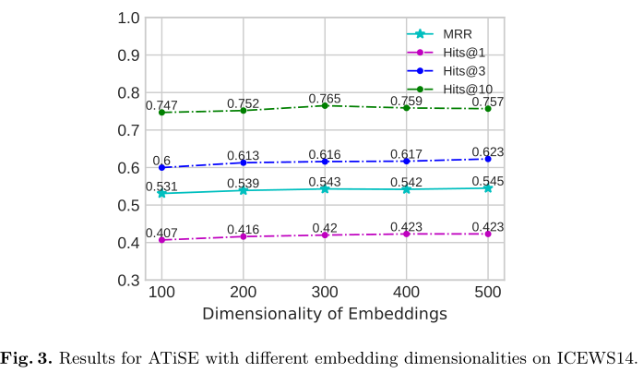
3、实验
消融实验
21
Notes:
这是针对不同嵌入维数做的消融实验
嵌入维数是每个KGE模型的重要超参数。高嵌入维数可能有利于提高KGE模型的性能。
另一方面，较低的嵌入维数将导致较少的训练时间和存储空间消耗，这对于(T)KGE模型在大规模数据集上的应用非常重要。图3显示了不同嵌入维数的ATiSE在ICEWS14上的性能。

Slide 22
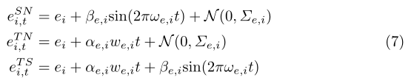
3、实验
为了分析ATiSE中实体/关系表示的不同分量的影响，作者开发了三个比较模型，即ATiSE-SN、ATiSE-TN和ATiSE-TS，它们分别排除了趋势分量、周期分量和噪声分量。这三种比较模型的实体表示如下:
对于由趋势分量和周期分量组成的ATiSE-TS，本文使用基于翻译的评分函数来衡量事实(s，p，o，t)的正确性。
22
Notes:
读ppt

Slide 23
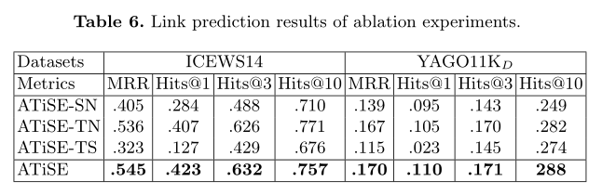
3、实验
23
Notes:
作者发现趋势分量和噪声分量的去除对ATiSE在链路预测上的性能有显著的负面影响，因为如果没有噪声分量和包含主要时间信息的趋势分量，模型不能解决实体/关系表示的时间不确定性。在ATiSE中，不同类型的实体在趋势成分上可能有很大的差异。例如，作者发现代表人的实体的嵌入，例如巴拉克·奥巴马，通常比代表城市或国家的实体的嵌入具有更高的进化速率，例如美国。在涉及时间间隔的情况下，ATiSE-TN的表现比ATiSE差。

Slide 24
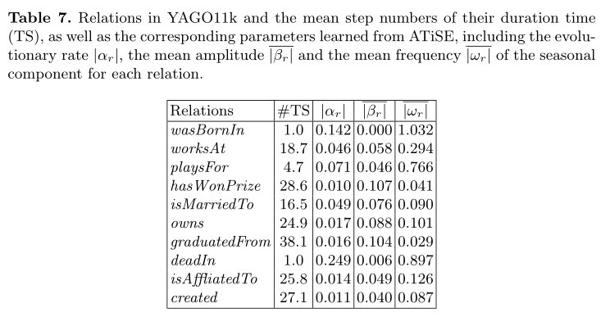
3、实验
24
Notes:
ICEWS14数据集是基于事件的数据集，所有关系或谓词都是瞬时的，与此不同，YAGO11k中既存在短期关系，也存在长期关系。在进化的实体/关系表示中加入季节成分有助于区分YAGO11k中的短期模式和长期模式。从表7中可以看出，ATiSE学习到的短期关系，如wasBornIn，通常具有较高的进化速率，与长期关系，如isMarriedTo相比，它们的周期分量具有较小的幅度和较高的频率。
YAGO11k中的关系及其持续时间(TS)的平均步数，以及从ATiSE中学习的相应参数，包括每个关系的季节分量的进化速率|αr|、平均振幅|βr|和平均频率|ωr|。

Slide 25
4、结论
本文提出了ATiSE，这是一个TKGE模型，通过将实体/关系表示的时间演化拟合为加性时间序列，将时间信息纳入KG表示。
考虑到KG表示在时间演化过程中的不确定性，ATiSE将时间KG的表示映射到多维高斯分布空间。实体/关系表示的协方差表示其随机性部分。
实验结果表明，本文的方法在链路预测方面明显优于现有的方法。
本文的工作在关系过程和时间序列分析之间建立了一种以前未被探索过的联系，这种联系有可能开辟一个关于时间推理研究的新方向。
将来，作者将探索使用更复杂的模型来建模关系/实体表示的不同组件，例如，噪声分量的ARIMA模型和趋势分量的多项式模型。
25
Notes:
读ppt
论文中只写了ATiSEE的映射关系，ATiSER的映射关系怎么没看到啊？
没有具体写。类比，实际上是关系变成带有时间属性的关系，然后损失函数是求头实体或者尾实体分布相似度。

Slide 26
谢谢！
26

